Slide 1



সবাইকে লাল গোলাপের শুভেচ্ছা।

Slide 2
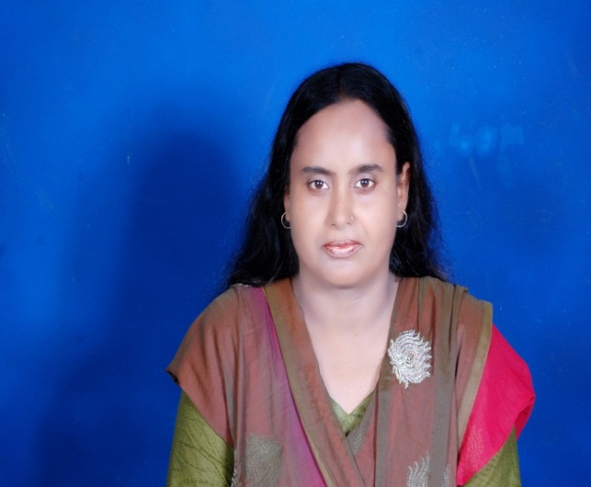
পরিচিতি
মোছাঃ ইসমাতারা খাতুন
সহকারি শিক্ষিকা(কম্পিউটার)
বুড়িগঞ্জ উচ্চ বিদ্যালয়,শিবগঞ্জ,বগুড়া।
মোবাইল নং ০১৭৩১৪১১৯৫৯
ই-মেইল নং Ismatar1976@gmail.com
৬ষ্ঠ শ্রেনিঃ বালা ১ম পত্র(গদ্য)

Slide 3
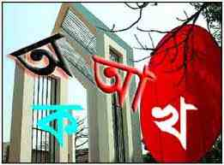
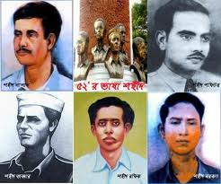
নিচের ছবি দেখে বল এগুলো কিসের ছবি?

Slide 4


পাঠ ঘোষনা
আজকের পাঠঃ অমর একুশে

Slide 5

শিখন ফল
এই পাঠ শেষে শিক্ষার্থীরা
কবি রফিকুল ইসলাম এর পরিচিতি বনর্না করতে পারবে।
১৯৫২ সালের ভাষা আন্দোলন সর্ম্পকে বনর্না করতে পারবে।
একুশে ফেব্রুয়ারী গুরুত্ব ব্যাখ্যা করতে পারবে।

Slide 6
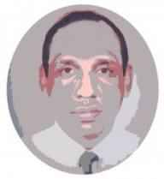
উপস্থাপনা
কবি রফিকুল ইসলাম
জন্মঃ ১৯৩৪ খ্রিঃ
১লা জানুয়ারী চাদপুর জেলার
কলাকান্দা গ্রামে
উল্লেখযোগ্য গ্রন্থগুলোঃ বালাদেশের স্বাধীনতা সংগ্রাম,শহিদ মিনার,কিশোর কবি নজরুল ইত্যাদি।

Slide 7
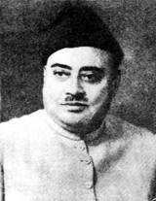

১৯৫২ সালের ২৬শে জানুয়ারী খাজা নাজিমউদ্দিন ঘোষণা করেছিলেন যে,উর্দুই হবে পাকিস্তানের একমাত্র রাষ্ট্রভাষা। ফলে ছাত্র সমাজ প্রতিবাদে ফেটে পড়ে এবং ৩০শে জানুয়ারী ঢাকায় ছাত্র-ধর্মঘট পালিত হয়।
৪ঠা ফেব্রয়ারী পুনরায় ছাত্রধর্মঘট পালিত হয়। এবং সিদ্ধান্ত হয় য়ে ২১ শে ফেব্রয়ারী রাষ্ট্রভাষা হিসাবে পালিত হবে। ২০শে ফেব্রয়ারী নুরুল আমিন সরকার ঢাকায় ১৪৪ধারা জারি করে।

Slide 8

১৪৪ ধারা ভঙ্গ করে ছাত্র সমাজ রাজপথে মিছিল বের করে।
পুলিশ মিছিলে গুলি চালায় এতে সালাম,রফিক,শফিক, বরকত নাম না জানা আর অনেকে শহীদ হয় ।

Slide 9
দলীয় কাজ
ক-গ্রুপ
ভাষা আন্দোলন নিয়ে রচিত ১০ টি গ্রন্থের তালিকা প্রনয়ন কর। তালিকায় লেখকের নাম,গ্রন্থের নাম,উল্লেখ কর?
খ-গ্রুপ
“অমর একুশে” প্রবন্ধে ভাষা আন্দোলনের সঙ্গে জড়িত ব্যক্তিদের পরিচয় লিখ?

Slide 10
মূল্যায়ন
একুশে ফেব্রুয়ারী কি?
ভাষা আন্দোলন কি?
শহিদ মিনারের স্থপতি কে?

Slide 11
বাড়ির কাজ
“অমর একুশে” প্রবন্ধে কিসের প্রতি ইঙ্গিত করা হয়েছে —বর্ণনা দাও?

Slide 12
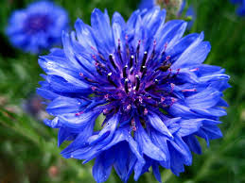
ধন্যবাদ

